Slide 1
传智健康项目
第10天

Slide 2
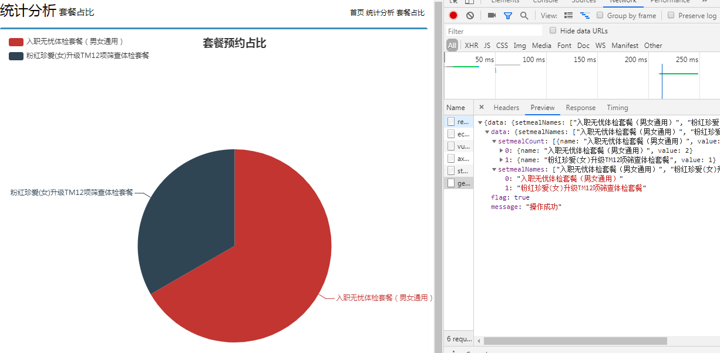
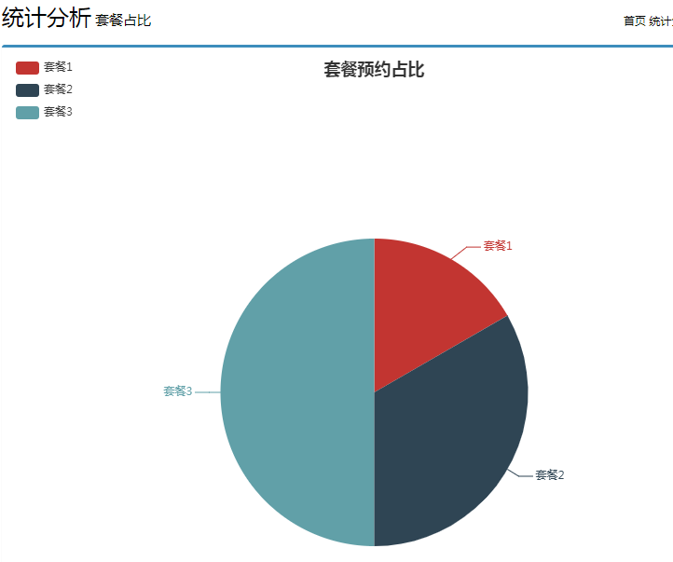
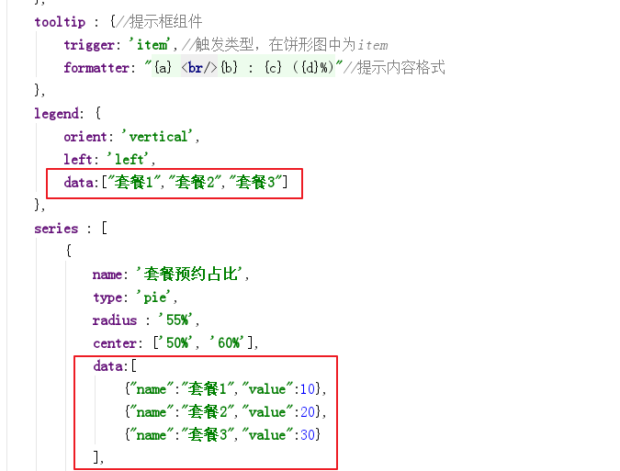
运营后台-套餐占比-前端分析

Slide 3
获取套餐占比数据-后端分析
health_oms_web
前端页面
发送请求
/report/getSetmealReport.do
health_interface
Service接口
MemberService
findSetmealCount()
health_service_provider
服务提供者
MemberService实现类
调用Dao获取套餐占比数据
Dao接口及实现
MemberDao
获取某月之前会员总人数
List<Map> findSetmealCount ();
引用接口
实现接口
health_oms_backend
ReportController
getSetmealReport方法
调用Service，获取套餐占比数据
返回报表数据
基于dubbo协议远程调用
查找服务
注册服务
Zookeeper
服务器
Notes:
预约Service：
1、检查预约日期是否做预约设置，如果没有则无法进行预约
2、检查预约日期是否已经约满，如果已经约满则无法预约
3、检查用户是否为会员，是会员则直接完成预约，不是会员则自动完成注册并进行预约
4、检查会员是否重复预约，如果重复预约则无法预约
5、预约成功，更新当日的已预约人数
OrderDao:
1、根据订单条件查询是否有重复预约
List<Order> findByCondition(Order order)
2、保存订单信息
void add(Order order);
MemberDao
1、根据电话查找是否有该会员
Member findByTelephone(String telephone);
2、保存会员信息
void add(Member member);
OrderSettingDao:
1、根据预约日期查询预约设置信息 OrderSetting findByOrderDate(Date orderDate);
2、更新预约设置中的预约天数+1
editReservationsByOrderDate(orderSetting)

Slide 4
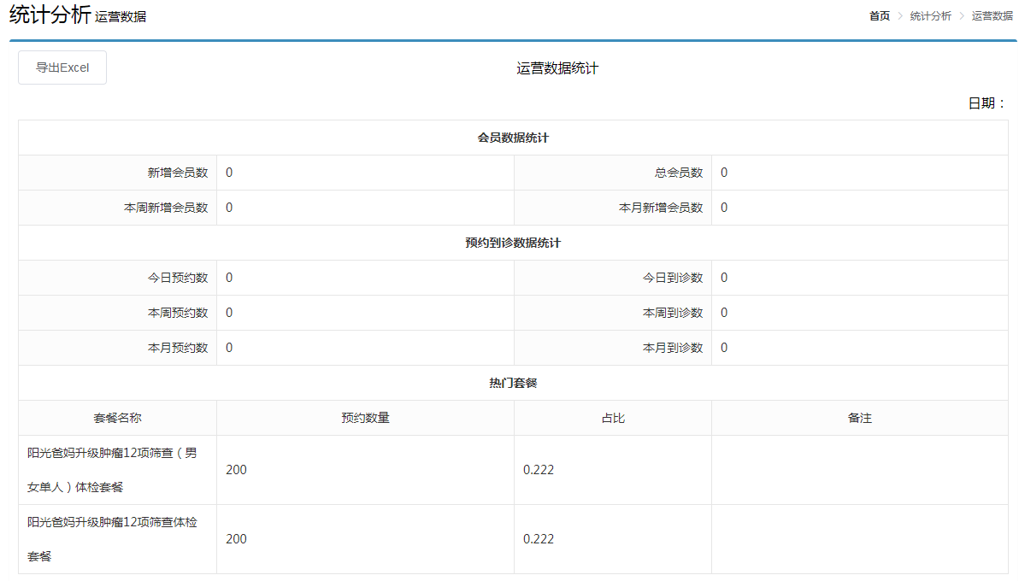
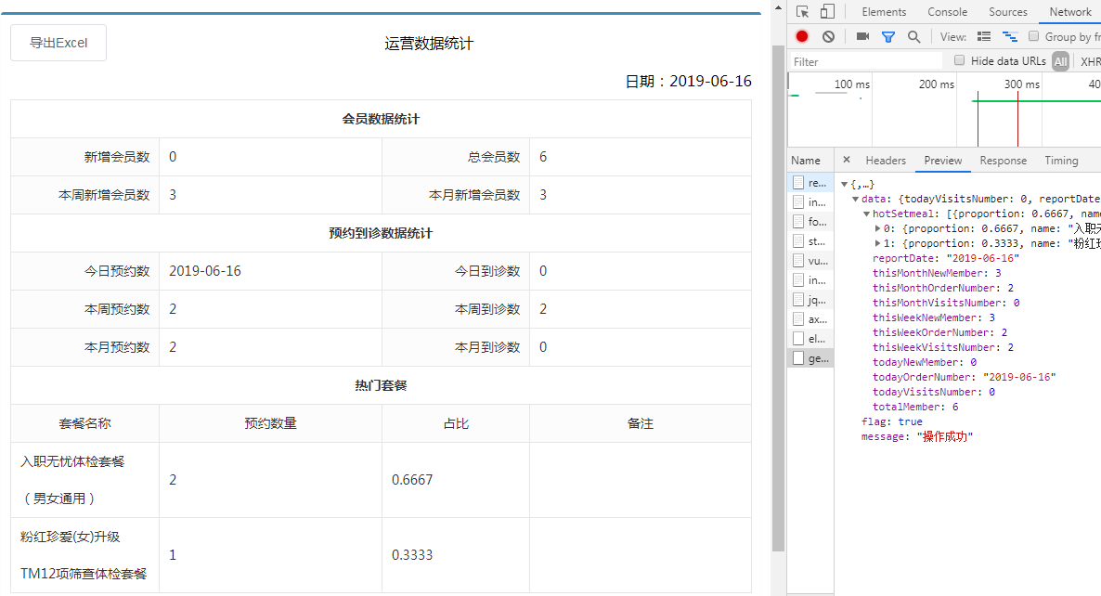
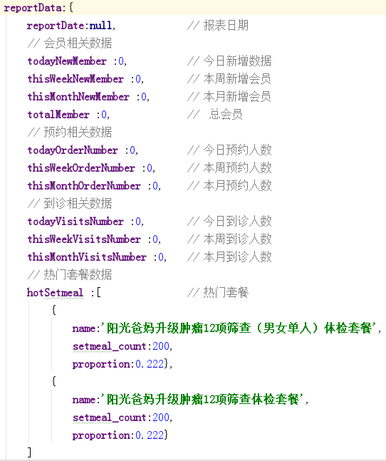
运营后台-运营数据统计-前端分析

Slide 5
获取运营数据数据-后端分析
health_oms_web
前端页面
发送请求
/report/getBusinessReportData.do
health_interface
Service接口
MemberService
Map getBusinessReport()
health_service_provider
服务提供者
MemberService实现类
调用Dao获取运营数据
Dao接口及实现
MemberDao
获取指定日期会员数据
获取指定日期到现在的数据
获取总会员人数
OrderDao
获取指定日期预约人数
获取指定日期到现在的预约人数
获取指定日期到诊人数
获取指定日期到现在的到诊人数
获取热门套餐列表
引用接口
实现接口
health_oms_backend
ReportController
getBusinessReportData方法
调用Service，获取运营数据
返回报表数据
基于dubbo协议远程调用
查找服务
注册服务
Zookeeper
服务器
Notes:
预约Service：
1、检查预约日期是否做预约设置，如果没有则无法进行预约
2、检查预约日期是否已经约满，如果已经约满则无法预约
3、检查用户是否为会员，是会员则直接完成预约，不是会员则自动完成注册并进行预约
4、检查会员是否重复预约，如果重复预约则无法预约
5、预约成功，更新当日的已预约人数
OrderDao:
1、根据订单条件查询是否有重复预约
List<Order> findByCondition(Order order)
2、保存订单信息
void add(Order order);
MemberDao
1、根据电话查找是否有该会员
Member findByTelephone(String telephone);
2、保存会员信息
void add(Member member);
OrderSettingDao:
1、根据预约日期查询预约设置信息 OrderSetting findByOrderDate(Date orderDate);
2、更新预约设置中的预约天数+1
editReservationsByOrderDate(orderSetting)

Slide 6
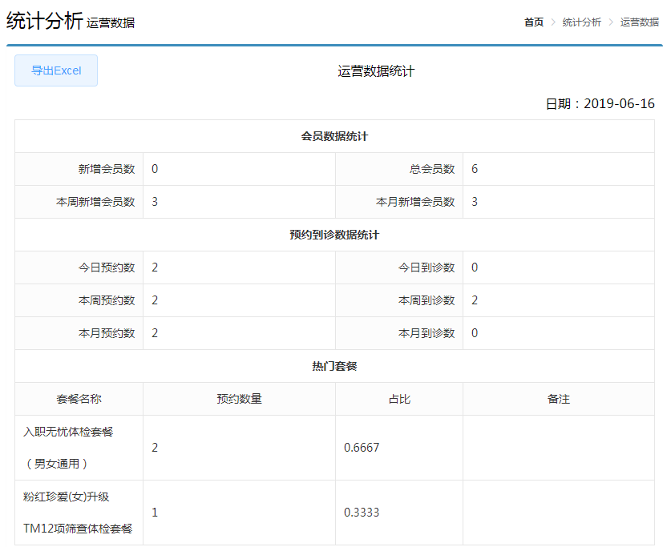
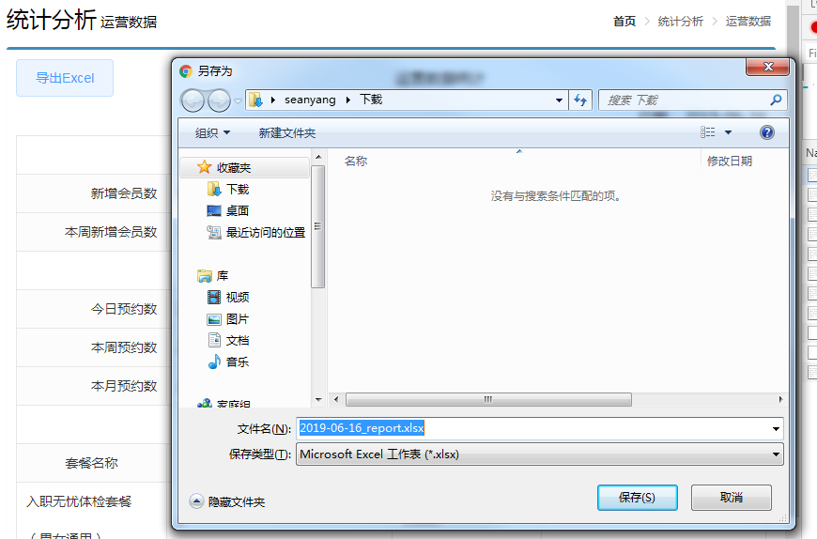
运营后台-运营数据报表-分析

Slide 7
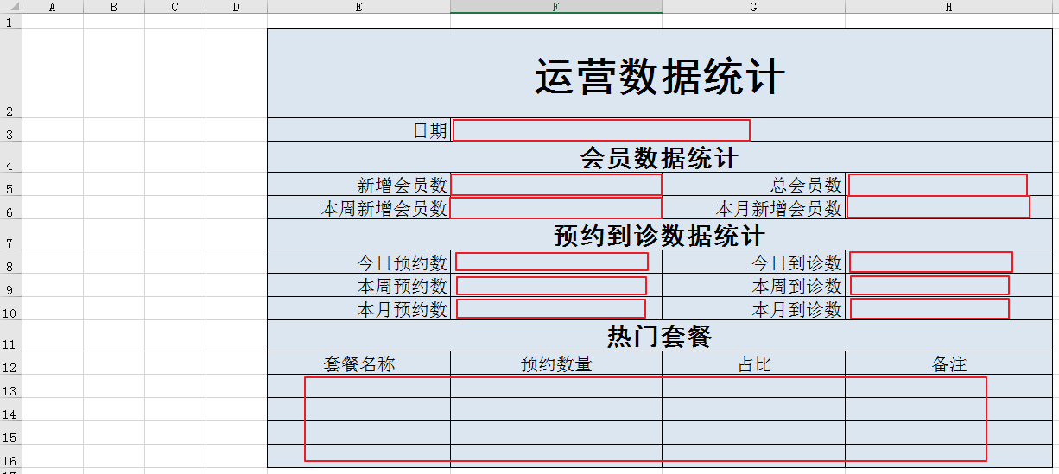
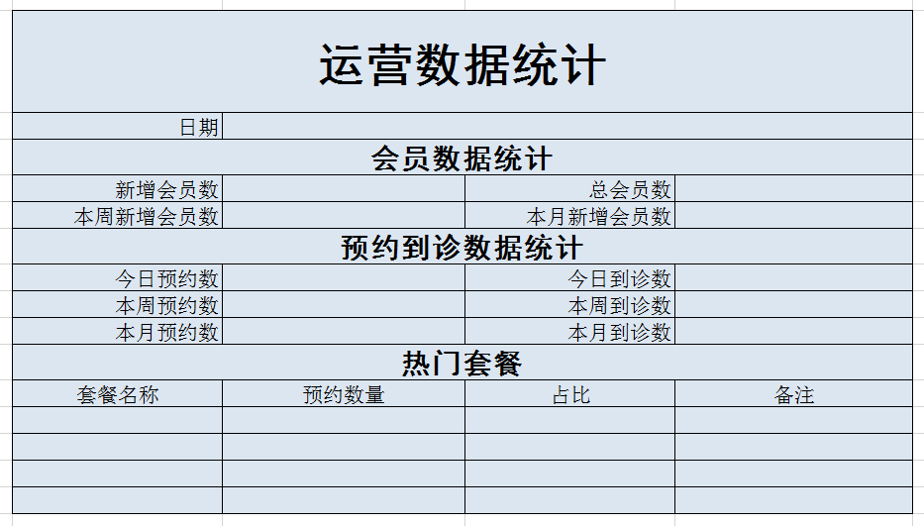

运营后台-运营数据报表-分析

Slide 8
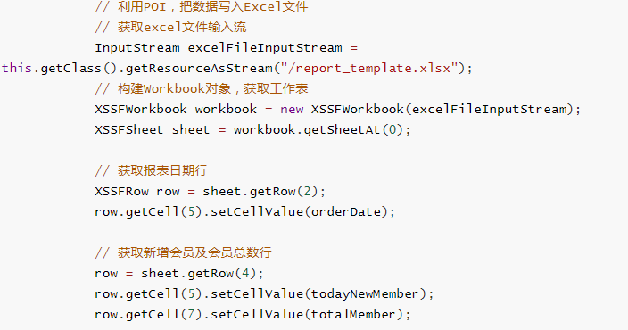
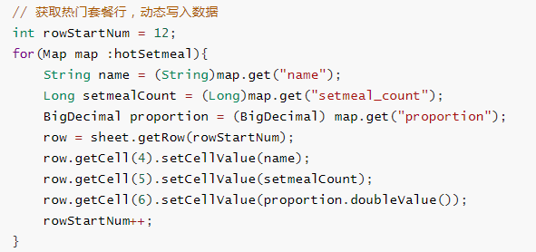
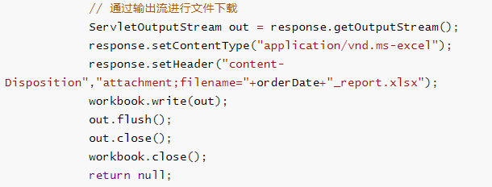
运营后台-导出运营报表-后端分析
health_oms_web
前端页面
发送请求
/report/exportBusinessReport.do
health_interface
Service接口
MemberService
Map getBusinessReport()
引用接口
实现接口
health_service_provider
服务提供者
MemberService实现类
调用Dao获取运营数据
health_oms_backend
ReportController
exportBusinessReport方法
调用Service，获取运营数据
使用POI，动态把数据插入excel模板
使用输出流把excel文件返回给客户端
基于dubbo协议远程调用
查找服务
注册服务
Zookeeper
服务器
Notes:
预约Service：
1、检查预约日期是否做预约设置，如果没有则无法进行预约
2、检查预约日期是否已经约满，如果已经约满则无法预约
3、检查用户是否为会员，是会员则直接完成预约，不是会员则自动完成注册并进行预约
4、检查会员是否重复预约，如果重复预约则无法预约
5、预约成功，更新当日的已预约人数
OrderDao:
1、根据订单条件查询是否有重复预约
List<Order> findByCondition(Order order)
2、保存订单信息
void add(Order order);
MemberDao
1、根据电话查找是否有该会员
Member findByTelephone(String telephone);
2、保存会员信息
void add(Member member);
OrderSettingDao:
1、根据预约日期查询预约设置信息 OrderSetting findByOrderDate(Date orderDate);
2、更新预约设置中的预约天数+1
editReservationsByOrderDate(orderSetting)

